Slide 1
Task 34
Jquery & Bootstrap

Slide 2
Task specification
Jquery & Bootstrap
Chú ý: bảng TDD bạn có thể bổ sung cho phù hợp, chi tiết hơn.

Slide 3
Task 34.20 Document ready and $ selector
subTask | Nội dung | Môi trường
0 | Tạo 01 project gitlab dùng chung cho toàn bộ S10 | gitlab
1 | Chạy ứng dụng, mở Console lên, bạn sẽ thấy đang gặp lỗi. Tìm cách để sửa lỗi này bằng Javascript thuần túy | console
2 ste | Tìm cách nhúng thư viện jQuery và sửa lỗi ở trên bằng Jquery Gợi ý từ khoá: Jquery CDN document ready jquery | console
3 | Sửa lại toàn bộ code, sử dụng Jquery để truy xuất các phần tử | console
4 | Push code đã làm lên gitlab, và nộp lại link git commit bài 34.20 | gitlab

Slide 4
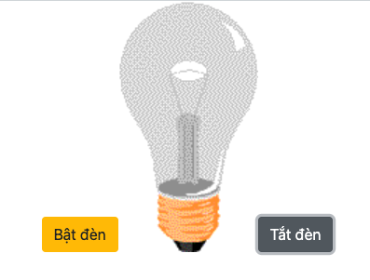
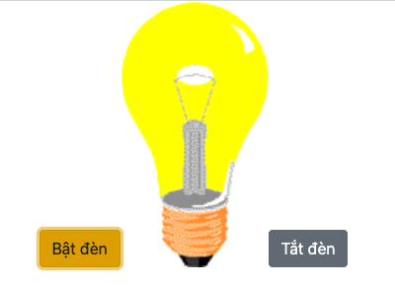
Task 34.30 TDD -Turn on & Turn off light - Change Property
Yêu cầu: khi ấn nút có thể bật hoặc tắt đèn
Khi ấn Tắt đèn
Khi ấn Bật đèn
subTask | Nội dung | Môi trường
1 | Khi ấn nút Bật đèn/Tắt đèn, đổi ảnh cho thẻ img với ảnh đèn sáng, đèn tắt tương ứng, sử dụng phương thức jQuery on() để gán hàm xử lý sự kiện cho 2 nút | Web
2 | Push code đã làm lên gitlab, và nộp lại link git commit bài 34.30 | gitlab

Slide 5
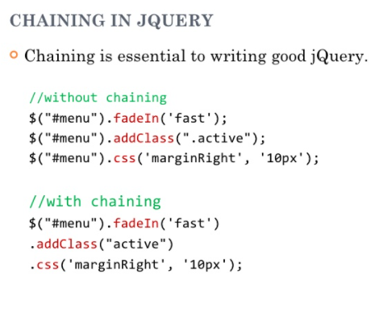
Task 34.35 jQuery Chaining: gọi nhiều phương thức trong cùng 1 dòng lệnh
Không dùng chaining, ta vẫn gọi được các phương thức (hàm, function), bằng từng dòng lệnh.
Trong ví dụ này, Có 1 phần từ có ID là “menu” được gọi lần lượt 03 phương thức. Trong 03 dòng lệnh.
fadeIn(‘fast’): hiện ra nhanh addClass(‘.active’): được active.
css(‘margin right’, ‘10 px’) thêm CSS để căn phải 10 px
Khi dùng chaining (chuỗi gọi) thì chỉ cần 1 dòng lệnh là có thể làm cả 3.

Slide 6
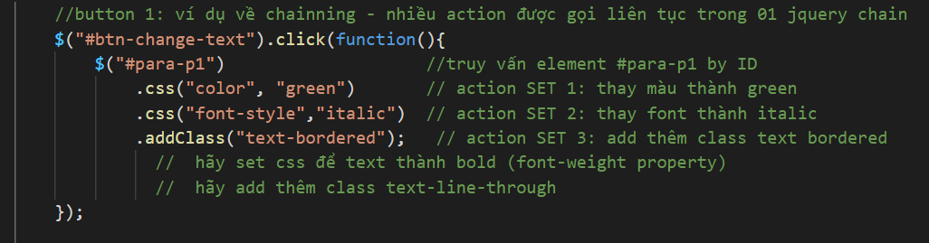
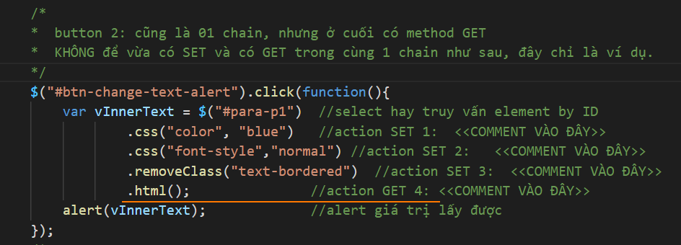
Chaining: sau phương thức set có thể gọi tiếp, nếu dùng get thì kết thúc ở đó.
set
set
set
set
get
set
set
set
get
get
set
set
set
get
set
Phương thức SET là phương thức điều chỉnh, gán giá trị gì đó cho một thuộc tính của phần từ
Phương thức GET là phương thức đọc giá trị của một thuộc tính của phần từ
Chú ý: nếu hành động cuối là Tra cứu phần tử thì vẫn có thể gọi tiếp được

Slide 7
Task 34.35 TDD - jQuery chaining
Tải file code đính kèm về và thực hiện theo các TODO trong file code.
Push code đã làm lên gitlab

Slide 8
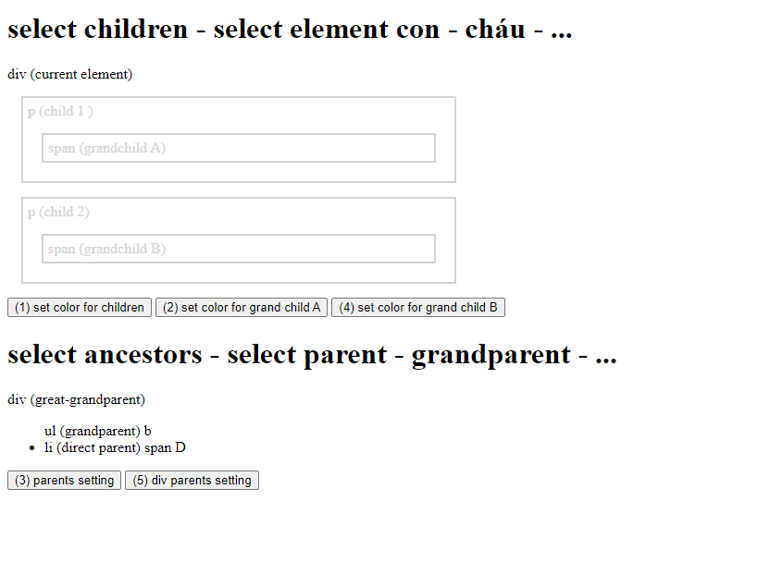
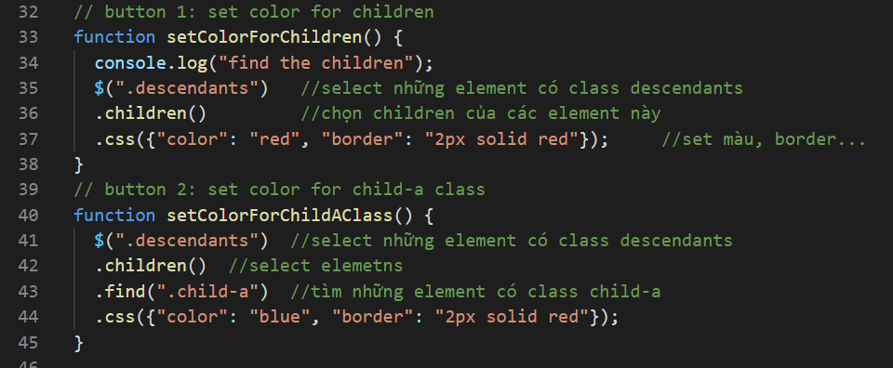
Task 34.38 jQuery Traversing
jQuery Traversing: các phương thức jQuery dùng để tìm hoặc chọn các phần tử HTML dựa vào mối quan hệ với các phần tử HTML khác (cha con anh em họ hàng …)
jQuery Traversing Methods (w3schools.com)

Slide 9
Task 34.38 jQuery Traversing hay dùng
Method | Ý nghĩa | Ví dụ
parent() | Lấy ra phần tử cha trực tiếp | $("#span-d").parent()
parents() | Lấy ra các phần tử cha (tổ tiên) của 1 phần tử | $("#span-d").parents()
children() | Lấy ra các phần tử con trực tiếp | $(".intro").children()
find() | Tìm các phần tử con theo điều kiện | $(".intro").find("p:last")
first() | Lấy ra phần tử đầu tiên trong tập các phần tử | $("div").first()
last() | Lấy ra phần tử cuối cùng trong tập các phần tử | $(".intro").last()
filter | Lọc ra các phần tử thỏa mãn điều kiện trong tập hợp các phần tử | $(".intro").children().filter("p")
eq() | Lấy ra phần tử trong tập hợp các phần tử theo chỉ số được truyền vào. Chỉ số bắt đầu từ 0 | $("p").eq(2)

Slide 10
Task 34.38 TDD - jQuery Traversing
Tải file code đính kèm về và thực hiện theo các TODO trong file code.
Push code đã làm lên gitlab

Slide 11

Task 34.40 jQuery basic method (Phương thức jquery căn bản)
subTask | Nội dung | Môi trường
1 | Khi ấn nút Kiểm tra 01, lấy được value của ô text mã giảm giá và gán giá trị vào thẻ div ma-giam-gia-01 và đổi màu thẻ div thành class text-success | Web
2 | Khi ấn nút Kiểm tra 02, lấy giá trị thẻ div ma-giam-gia-02 và gán vào ô text mã giảm giá, đổi border cho ô text thành class border border-danger | Web
3 | Khi ấn nút Màu đỏ, đổi màu text cho thẻ div thành màu đỏ | Web
4 | Khi ấn nút Màu vàng, đổi màu text cho thẻ div thành màu vàng | Web
5 | Push code đã làm lên gitlab, và nộp lại link git commit bài 34.40 | gitlab
PIE Task 34.40 gợi ý chi tiết

Slide 12
Task 34.50 Sử dụng jQuery nâng cấp Project Pizza365 v0.95
subTask | Yêu cầu | Môi trường
1 | Sử dụng tiếp code ở task Task 32.20 Tạo mới đơn hàng - Dành cho Khách hàng (user) của project Pizza365 v1.0 để làm tiếp (Nếu bạn chưa hoàn thành task này hãy lấy code của: Project Pizza 365 v0.9 đã đưa lên gitlab để làm tiếp) | VS Code
2 | Sử dụng jQuery để nâng cấp lại toàn bộ project Pizza365 này (sử dụng tối đa jQuery) | Web
3 | Push code đã làm lên gitlab, và nộp lại link git commit bài 34.50 | gitlab

Slide 13
Task 34.60 Submit Person Data (nhập dữ liệu cá nhân) 1 / 3
Yêu cầu: Viết mã nguồn cho nút Submit Data
Yêu cầu kỹ thuật: * Phải đúng flow 03 bước: đọc, validate, display;
(Tách thành 3 hàm riêng biệt:
Hàm đọc
Hàm validate
Yêu cầu phải nhập cả ba trường: firstname, lastname, age
Age phải là số, phải > 0 và < 200
Hàm hiển thị(display)
Object (đối tượng) dùng trong các bước
Đối tượng: person
Thuộc tính (property) firstname: string
lastname: string
age: number
Phương thức (method): không có

Slide 14
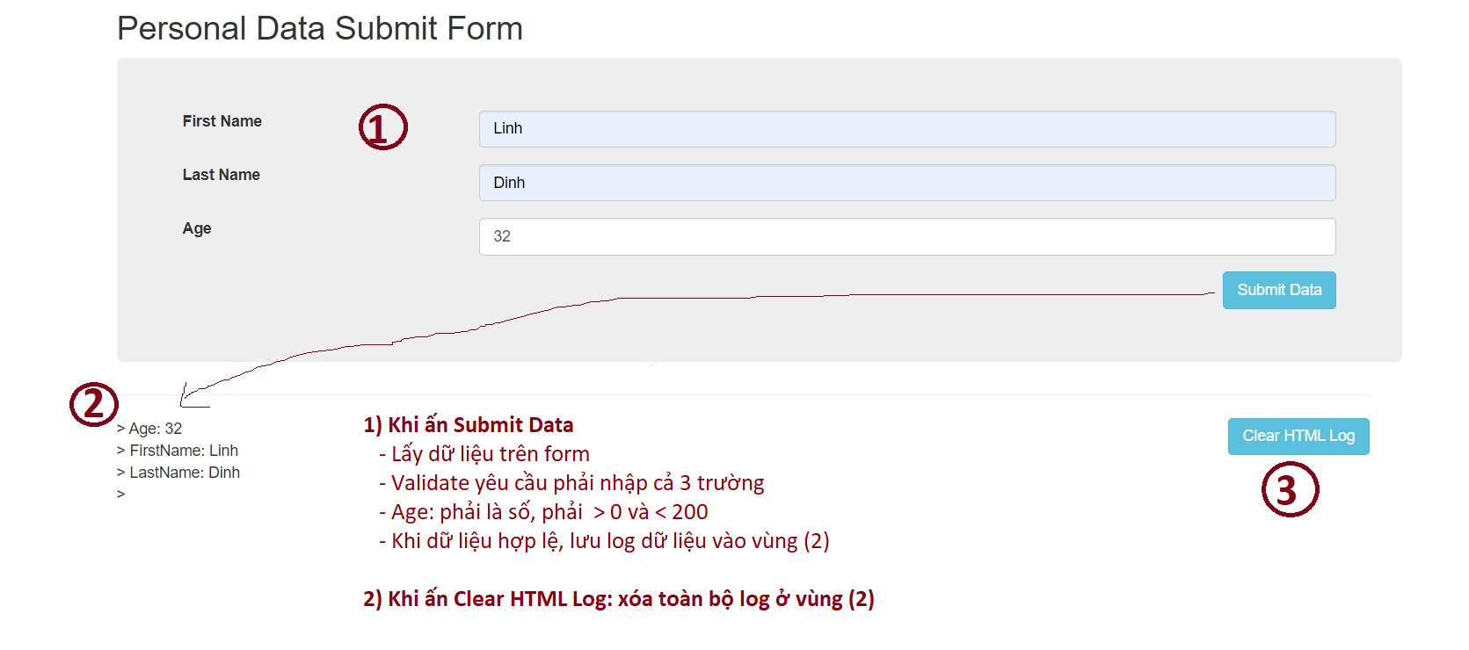
Task 34.60 Submit Person Data (nhập dữ liệu cá nhân) 2 / 3

Slide 15
Task 34.60 Submit Person Data (nhập dữ liệu cá nhân) 3 / 3
subTask | Nội dung | Môi trường
1 | Khi ấn nút Submit Data thực hiện chia 03 bước khi xử lý sự kiện: thu thập được dữ liệu trên form lưu vào object và ghi vào console log | Console
2 | Validate dữ liệu: yêu cầu phải nhập thì mới hiển thị dữ liệu vào console, không hợp lệ thì báo vào console: Dữ liệu không hợp lệ Validate tuổi: tuổi phải là số, phải > 0 và < 200 | Console
3 | Nối thêm (append) dữ liệu hợp lệ vào vùng log (vùng 2) | Web
4 | Khi ấn nút clear HTML Log, vùng dữ liệu log bị xóa trắng, chỉ còn ký tự > | Web
5 | Push code đã làm lên gitlab, và nộp lại link git commit bài 34.60 | gitlab

Slide 16
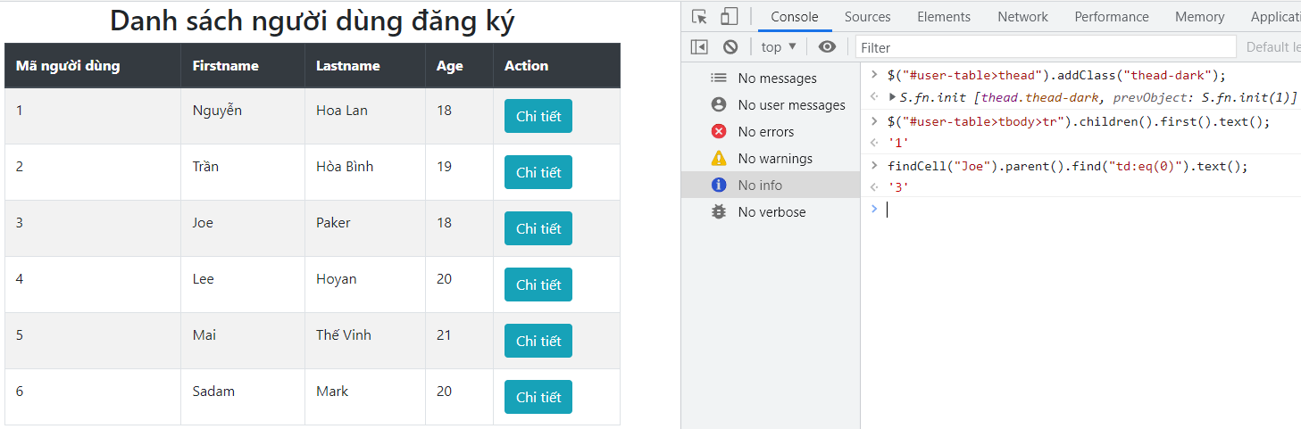
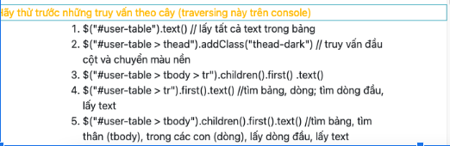
Task 34.70 Traversing trong bảng
TDD | Yêu cầu | MT
1 | Thử trên console, 05 gợi ý jquery traversing | web
2 | Bỏ lần lượt comment dưới hàm onPageLoading để thử hàm findCell | web
3 | Viết code gọi hàm findCell(), tìm ở cột Lastname và ghi ra console tuổi (Age) ở cùng dòng khi tìm thấy | Console
4 | Push code đã làm lên gitlab, và nộp lại link git commit bài 34.70 | gitlab

Slide 17
PIE Task 34.40

Slide 18
Task 34.40 jQuery basic method (Phương thức jquery căn bản)
subTask | Nội dung | Môi trường
1 | Khi ấn nút Kiểm tra 01, lấy được value của ô text mã giảm giá và gán giá trị vào thẻ div ma-giam-gia-01 và đổi màu thẻ div thành class text-success | Web
2 | Khi ấn nút Kiểm tra 02, lấy giá trị thẻ div ma-giam-gia-02 và gán vào ô text mã giảm giá, đổi border cho ô text thành class border border-danger | Web
3 | Khi ấn nút Màu đỏ, đổi màu text cho thẻ div thành màu đỏ | Web
4 | Khi ấn nút Màu vàng, đổi màu text cho thẻ div thành màu vàng | Web
5 | Push code đã làm lên gitlab, và nộp lại link git commit bài 34.40 | gitlab

Slide 19
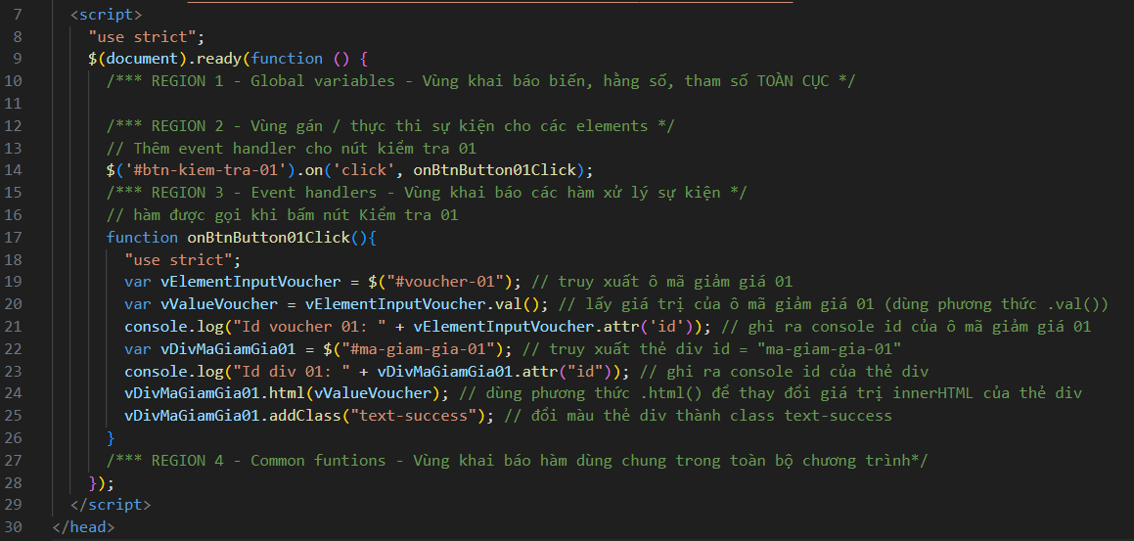
1 | Khi ấn nút Kiểm tra 01, lấy được value của ô text mã giảm giá và gán giá trị vào thẻ div ma-giam-gia-01 và đổi màu thẻ div thành class text-success | Web
Thêm id cho nút Kiểm tra 01
Mã nguồn dùng jquery (7 - 30)
Thêm event handler cho nút Kiểm tra 01
Hàm xử lý sự kiện khi bấm nút Kiểm tra 01

Slide 20
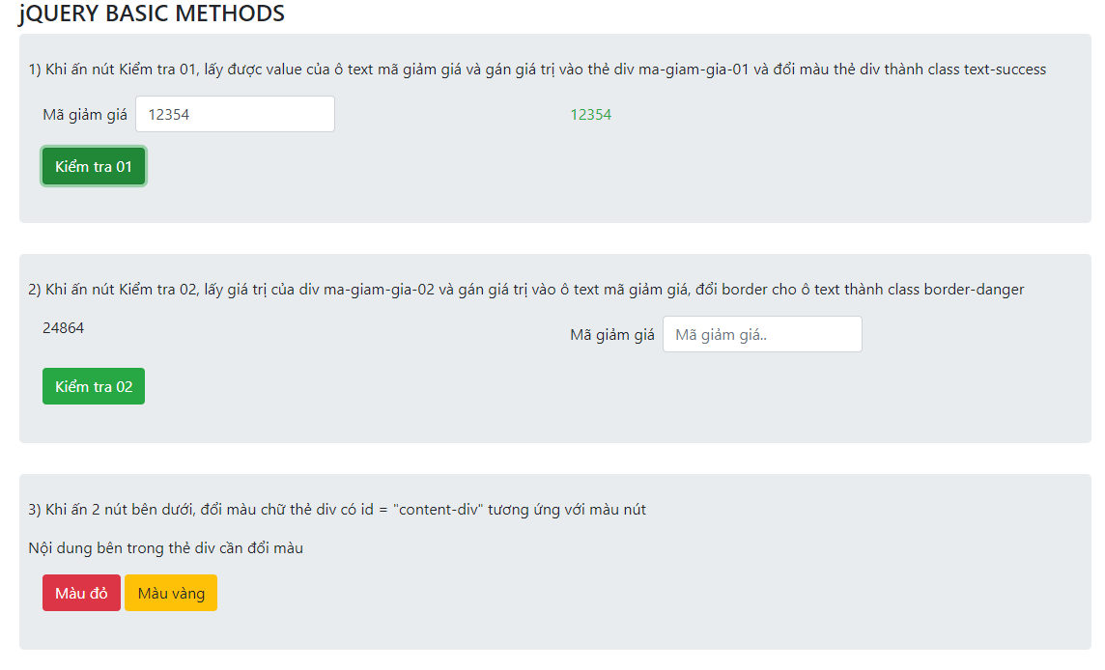
Kết quả subTask 1:
devcamp-sample

Slide 21
2 | Khi ấn nút Kiểm tra 02, lấy giá trị thẻ div ma-giam-gia-02 và gán vào ô text mã giảm giá, đổi border cho ô text thành class border border-danger | Web
Thêm id cho nút Kiểm tra 02

Slide 22
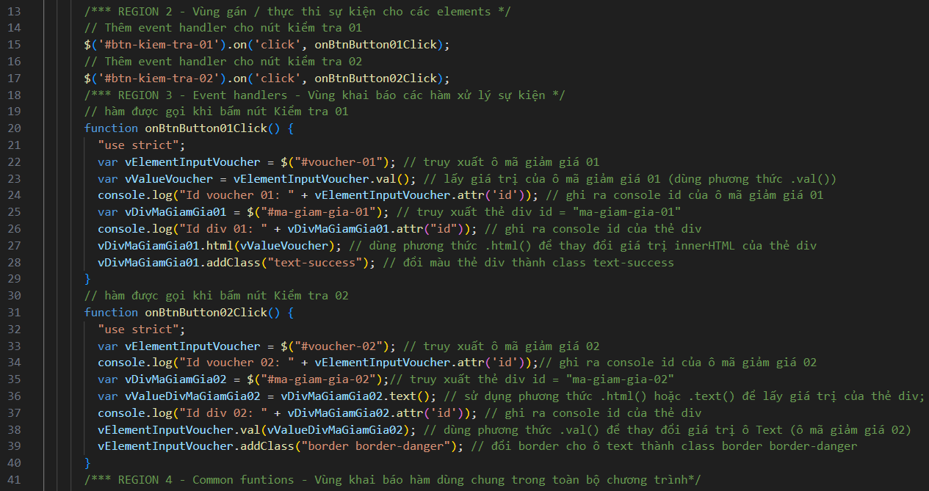
Thêm event handler cho nút Kiểm tra 02
Hàm xử lý sự kiện khi bấm nút Kiểm tra 02

Slide 23
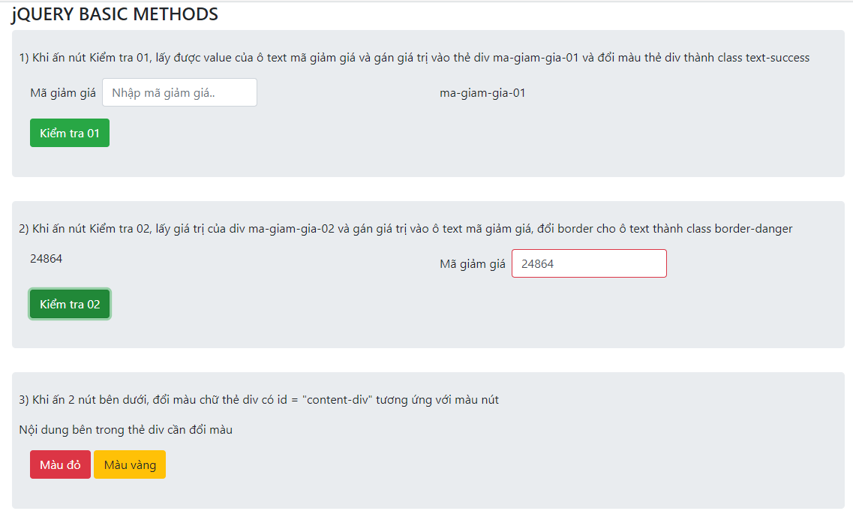
Kết quả subTask 2:
devcamp-sample

Slide 24
3 | Khi ấn nút Màu đỏ, đổi màu text cho thẻ div thành màu đỏ | Web
Thêm id cho nút Màu đỏ

Slide 25
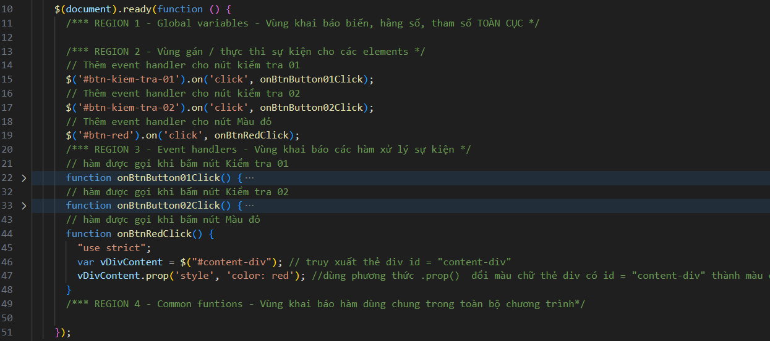
Thêm event handler cho nút Màu đỏ
Hàm xử lý sự kiện khi bấm nút Màu đỏ

Slide 26
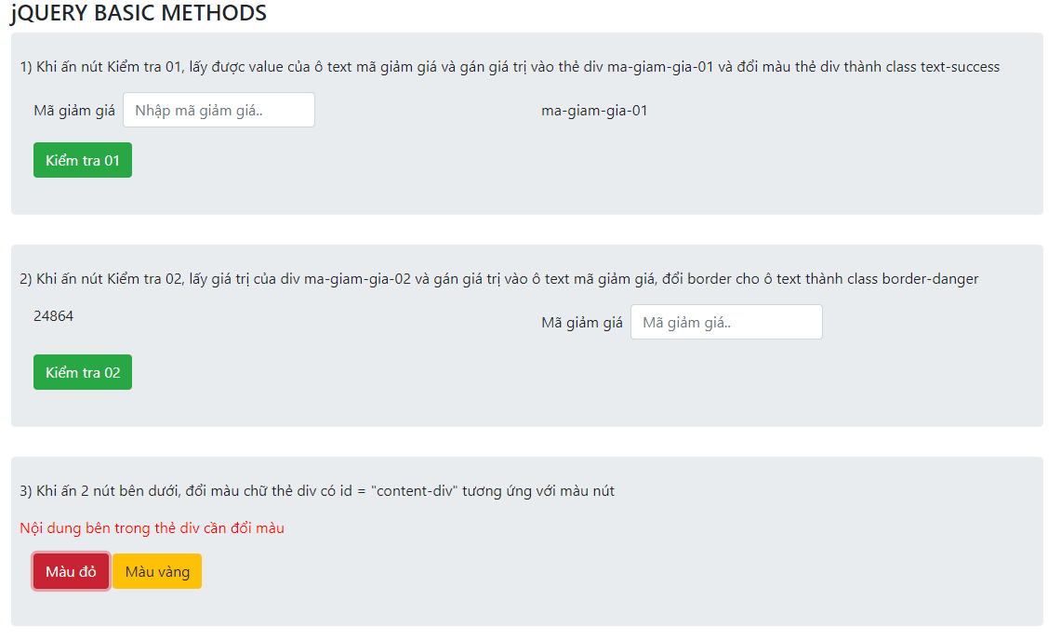
Kết quả subTask 3:
devcamp-sample

Slide 27
4 | Khi ấn nút Màu vàng, đổi màu text cho thẻ div thành màu vàng | Web
Thêm id cho nút Màu vàng

Slide 28
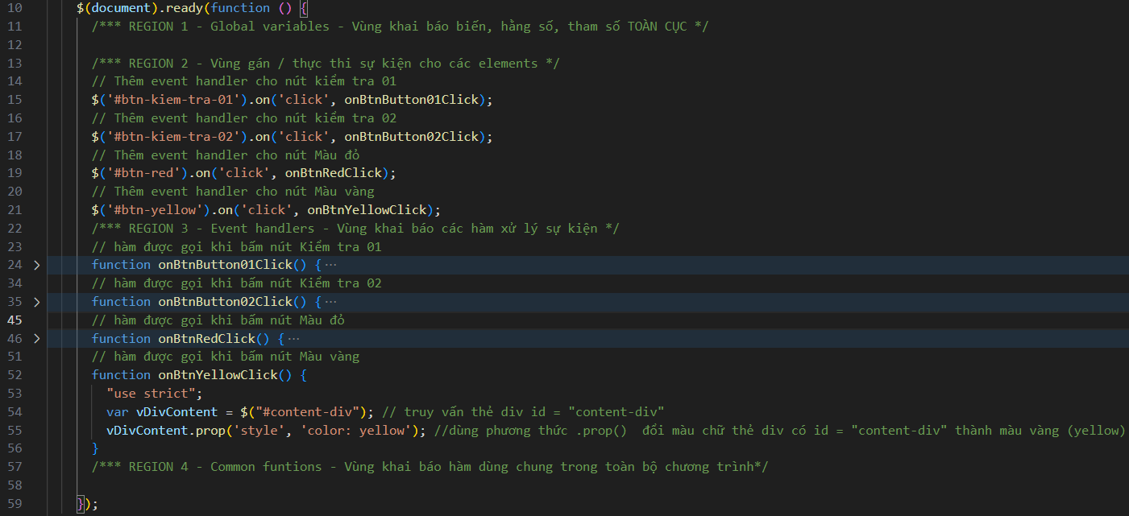
Thêm event handler cho nút Màu vàng
Hàm xử lý sự kiện khi bấm nút Màu vàng

Slide 29
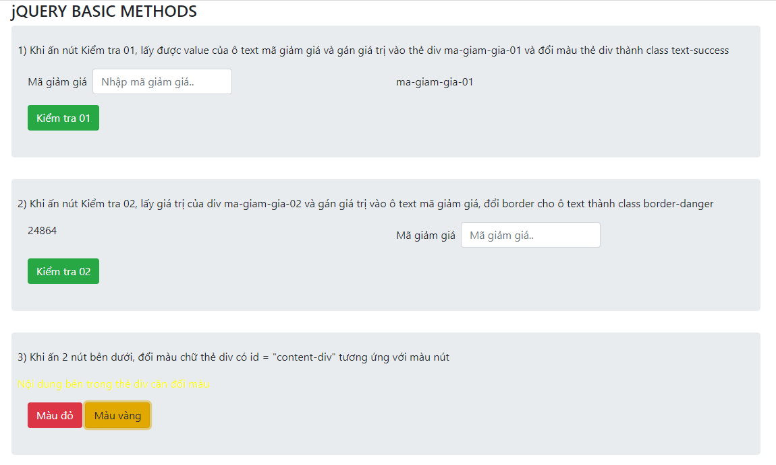
Kết quả subTask 4:
devcamp-sample

